Slide 1
Тақырыбы: РНҚ молекуласының құрылысы мен қызметтері. Матрицалық (ақпараттық) РНҚ. Рибосомалық РНҚ.Транспорттық РНҚ.
10 - сынып (Қоғамдық – гуманитарлық бағыты)

Slide 2

Оқу мақсаты
Оқу мақсаты
10.4.1.3 РНҚ типтерінің құрылысы мен қызметтерін ажырату
Бағалау критерийлері
РНҚ типтерінің құрылысы мен қызметтерін ажырата алады

Slide 3
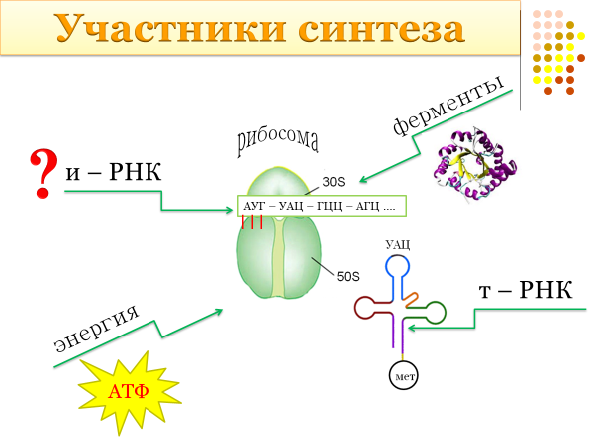
РНҚ- ның түрлері
https://youtu.be/gG7uCskUOrA
Осы сілтемені көріп, сабақты бастаймыз

Slide 4
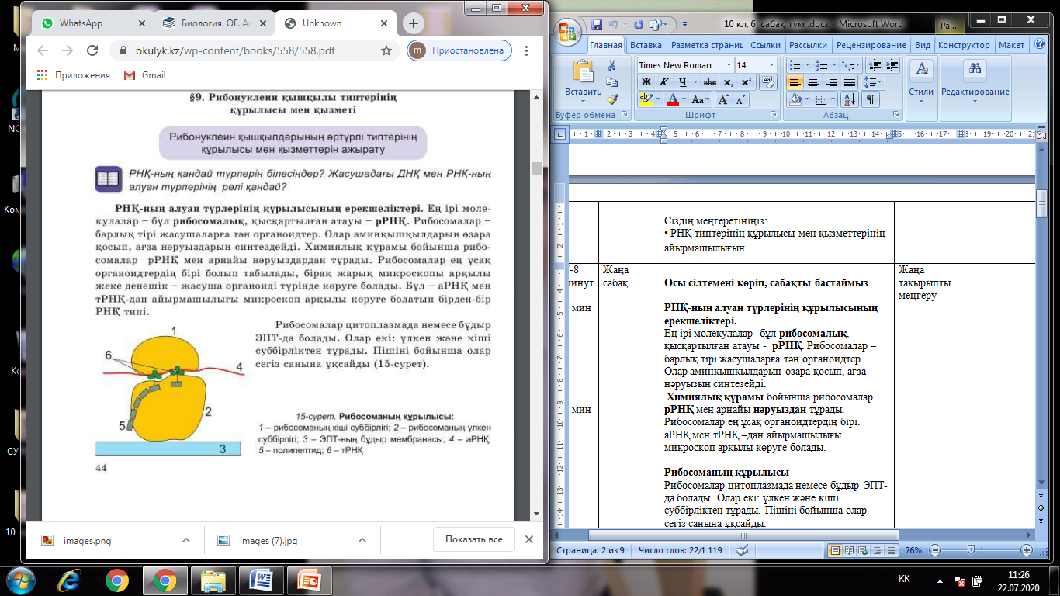
Рибосомалық -рРНҚ
Ең ірі молекулалар- бұл рибосомалық, қысқартылған атауы - рРНҚ. Рибосомалар – барлық тірі жасушаларға тән органоидтер. Олар аминқышқылдарын өзара қосып, ағза нәруызын синтезейді
1- рибосоманың кіші суббірлігі;
2- рибосом суббірлігі
3- ЭПТ –ның бұдыр мембранасы
4-аРНҚ
5- полипептид
6 -тРНҚ

Slide 5
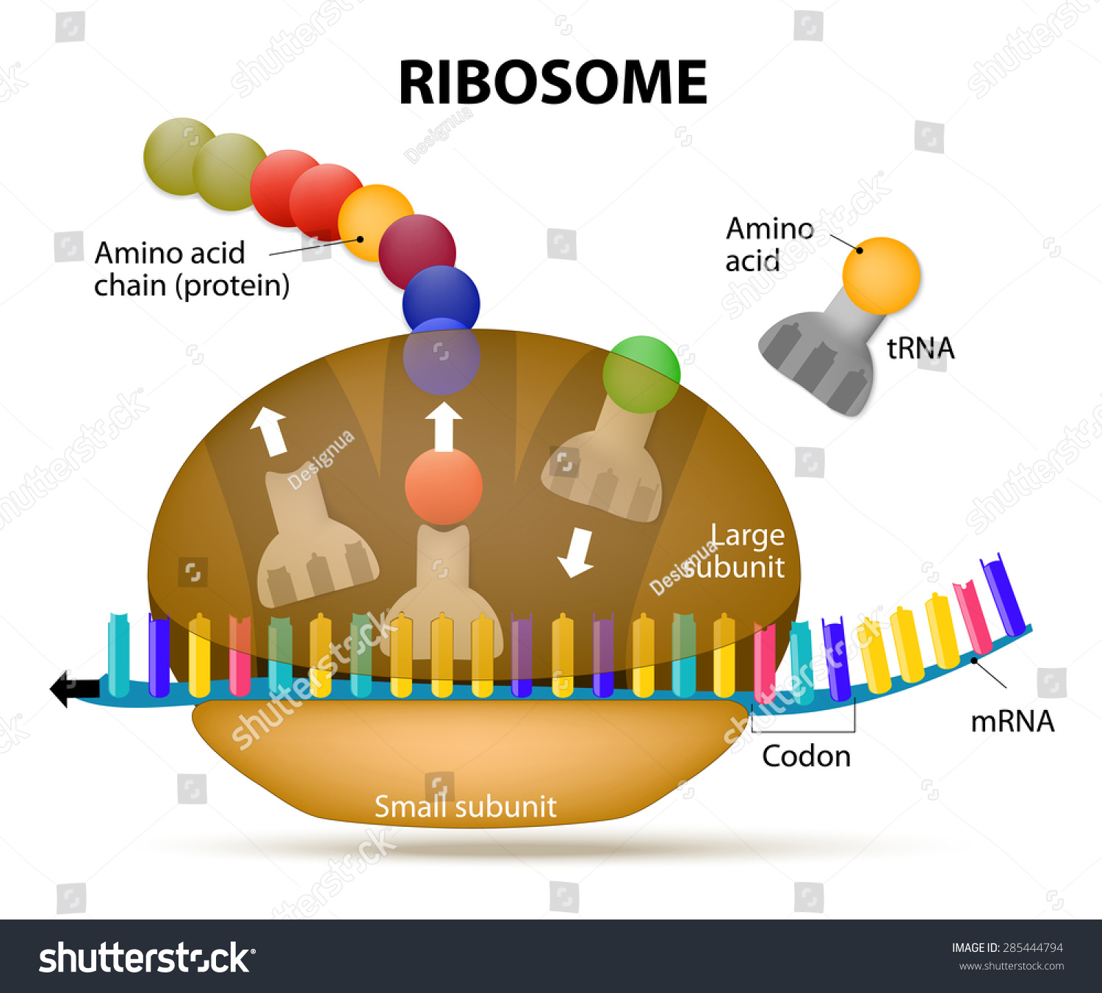
Химиялық құрамы
Химиялық құрамы бойынша рибосомалар рРНҚ мен арнайы
нәруыздан тұрады. Рибосомалар ең ұсақ органоидтердің бірі.
аРНҚ мен тРНҚ –дан айырмашылығы микроскоп арқылы көруге болады

Slide 6
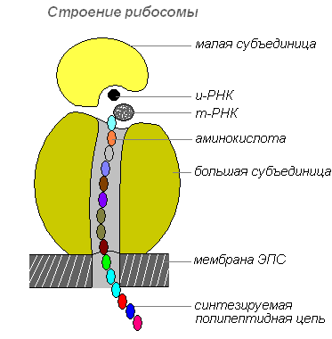
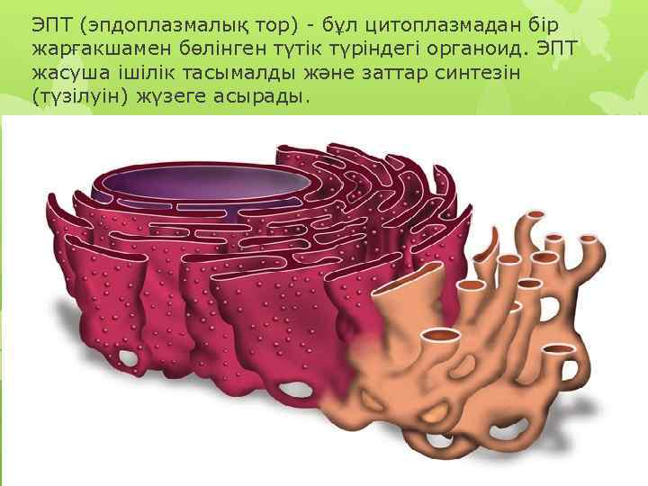
Рибосоманың құрылысы
Рибосомалар цитоплазмада немесе бұдыр ЭПТ-да болады.
Олар екі: үлкен және кіші суббірліктен тұрады. Пішіні бойынша олар сегіз санына ұқсайды
ЭПТ органоиды

Slide 7
аРНҚ немесе мРНҚ
Молекула өлшемі бойынша екінші орында ақпараттық немесе матрицалық РНҚ (аРНҚ немесе мРНҚ) тұрады.РНҚ-ның бұл түрі нәруызды кодтайтын ДНҚ бөлігінің көшірмесін жасайды. Яғни аРНҚ тұқымқуалаушылық ақпаратты рибосомаға, цитоплазмаға немесе ЭПТ-ға апару үшін ДНҚ –дан көшіреді

Slide 8
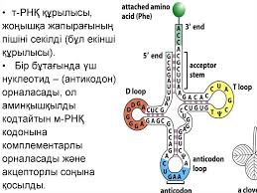
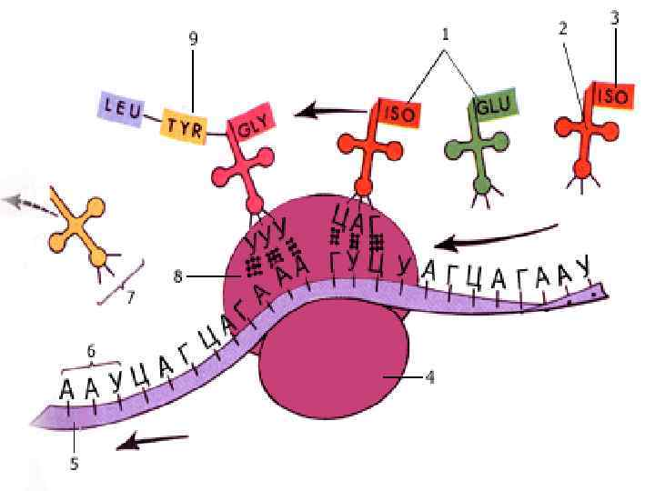
Тасымалдаушы РНҚ (тРНҚ)
Мөлшері ең кішкентай молекулаларға жатады. Пішіні беде жапырағына ұқсайды.тРНҚ-ның міндеті- рибосомаға аминқышқылдарын апарып, олардың нәруызға қосылатын ретпен орналастыру

Slide 9
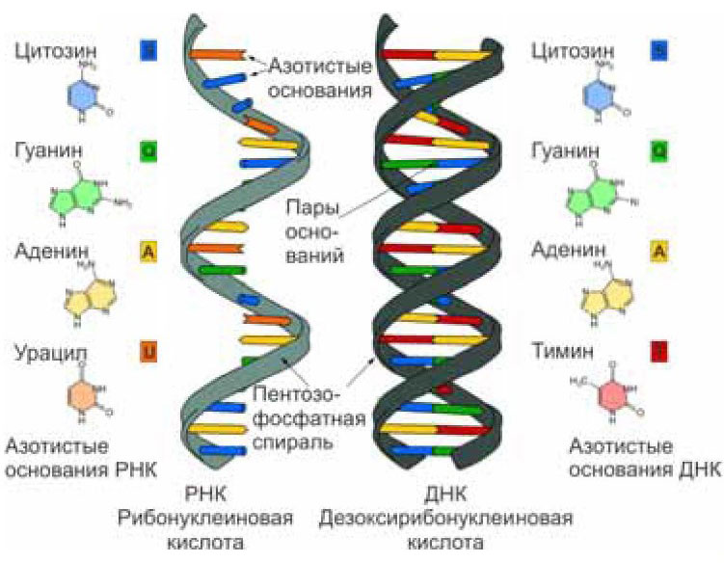
аРНҚ синтезі
ДНҚ-да нәруыздағы аминқышқылдарының реті туралы ақпарат жазылған. Ақпараттық РНҚ осы жазбаны көшіреді.ДНҚ-ны зақымдамау үшін,сонымен қатар онда жазылған ақпарат жасушаға қолжетімді болу үшін «делдал» керек. Оның рөлін ядродан цитоплазмаға рибосомаларға өтетін аРНҚ атқарады. Сонымен, аРНҚ , ДНҚ молекулаларынан көшіру рөлін атқарады. аРНҚ –ның жұмыс барысын осы бейне таспа арқылы көруге болады
https://youtu.be/vL1P7U5Bhx8

Slide 10
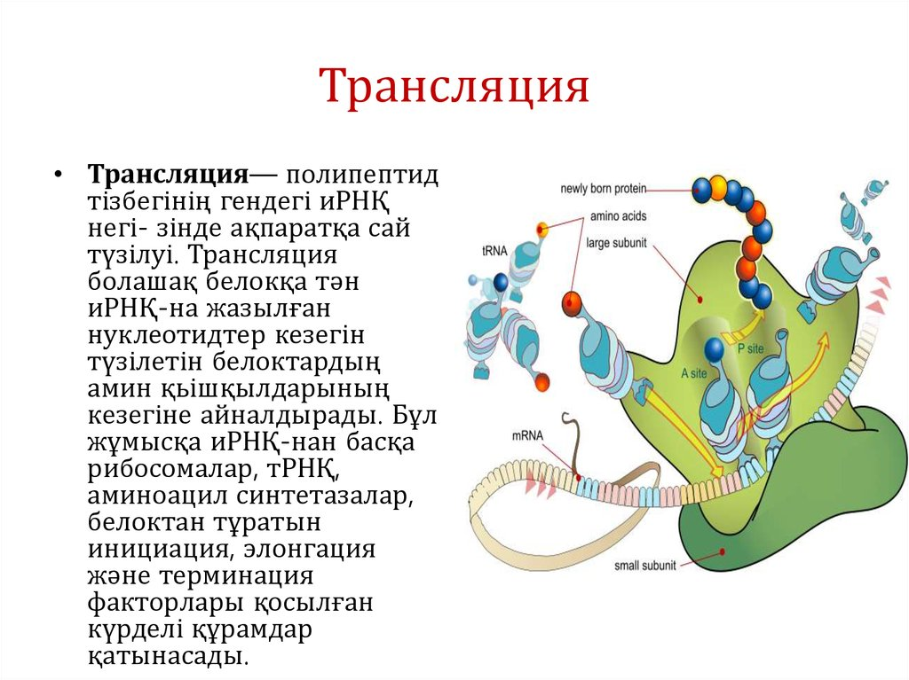
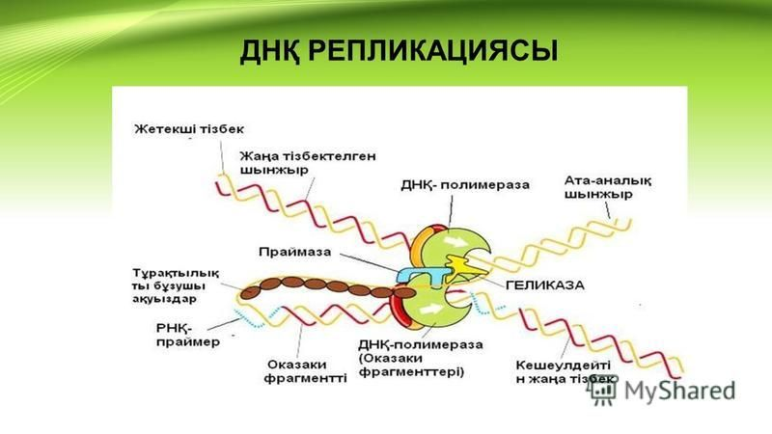
Транскрипция
Репликация сияқты транскрипция ДНҚ –ның белгілі бір бөлігінде сутектік байланыстың үзілуінен басталады
Транскрипция аяқталған соң аРНҚ
тұқымқуалаушылық ақпаратты алып,
жасуша ядросынан шығып,
рибосомаға барады

Slide 11
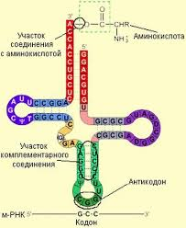
тРНҚ-ның құрылысы
Тасымалдаушы РНҚ екі тізбекті емес. Ол күрделі салалы беде жапырақшасына ұқсайтын құрылымға бұралған. Ортасындағы - төбесіндегі «жапырақша» антикодон деп аталады
Бұл үш нуклеотид кодонға – аРНҚ-ның үш нуклеотидіне комплементарлы
Ақпараттық молекулаға жақындап, тРНҚ-ның үш нуклеотиді «кодон-антикодон» жүйесінде сутектік байланыс түзеді

Slide 12
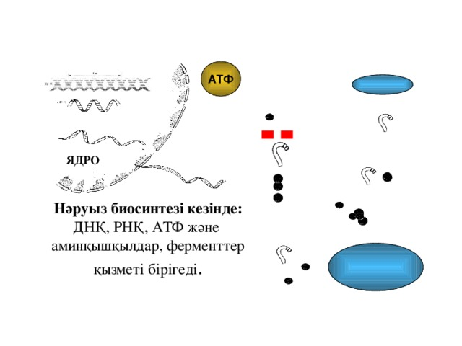
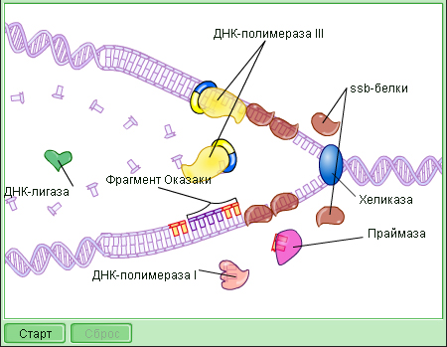
рРНҚ–ның құрылысы мен қызметінің өзара байланысы
тРНҚ және аРНҚ нуклеотидтері арасындағы сутектік байланыс тек рибосомалар арасында ғана түзіледі. Демек, аминқышқылдары дұрыс ретпен орналасуы үшін алдымен аРНҚ-ға рибосома «енуі» керек. Рибосомалар – РНҚ-ның ең ірі молекулалы денешігі. Олар аРНҚ –ның жіңішке жіпшесі арқылы жылжитын ірі моншақтарға ұқсайды
рРНҚ –ның қызметін мына
бейнетаспа арқылы көрейік
https://youtu.be/7Hk9jct2ozY

Slide 13
Тапсырма
№ 1 Тапсырма.Транскрипция, кодон, антикодон терминдеріне анықтама беріңдер
Дескриптор:
Транскрипция,кодон, антикодон терминдеріне анықтама береді;

Slide 14
Дұрыс жауабы
№ 1 Тапсырма.Транскрипция, кодон, антикодон терминдеріне анықтама беріңдер
Транскрипция – ДНҚ-дан аРНҚ-ға тұқымқуалаушылық
ақпаратты көшіріп жазу үдерісі репликацияға ұқсайды
тРНҚ-ның беде жапырақшасына ұқсайтын құрылымға бұралған ортасындағы- төбесіндегі “жапырақша” антикодон деп аталады
ДНҚ-да кодталған және аРНҚ-да транскрипцияланған ген
тізбегі әрқайсысы аминқышқылын кодтайтын кодон деп аталатын тринуклеотидтерден тұрады
Дескриптор:
Транскрипция, кодон, антикодон терминдеріне анықтама береді;

Slide 15
Тапсырма
№ 2 Тапсырма. Қажетті терминдерді қолданып,рибосомадағы биосинтезге қандай органоидтар, қышқылдар, РНҚ-ның түрлері қатысатынын ажыратыңдар
Қажетті терминдер :
кіші суббірлік, үлкен суббірлік,
ЭПТ жарғақшасы,
синтезделген полипептидтік тізбек,аминқышқылдары, тРНҚ, аРНҚ
Дескриптор:
Қажетті терминдерді пайдаланып,биосинтезге қатысатын органоидтерді жазады;
РНҚ –ның түрлерін бір-бірінен ажыратады

Slide 16
Дұрыс жауабы
№ 2 Тапсырма Қажетті терминдерді қолданып,рибосомадағы биосинтезге қандай органоидтар, қышқылдар, РНҚ-ның түрлері қатысатынын ажыратыңдар
кіші суббірлік
тРНҚ
аРНҚ
аминқышқылдары
үлкен суббірлік
ЭПТ жарғақшасы
синтезделген полипептидтік тізбек
Дескриптор:
Қажетті терминдерді пайдаланып,биосинтезге қатысатын органоидтерді жазады;
РНҚ –ның түрлерін бір-бірінен ажыратады

Slide 17
Сабақты бекіту
Биологиялық диктант:
Егер ДНҚ-да Т азотты негізі болса,онда аРНҚ –да оған қарама-қарсы ........, ал Г-ға қарсы ....... тұрады. Осылай ................ принципіне сәйкес РНҚ молекуласы синтезделеді. ДНҚ-дан аРНҚ-ға тұқымқуалаушылық ақпаратты көшіріп жазу үдерісі .............. ұқсайды. Ол ...................... деп аталады.
Дескриптор:
ДНҚ мен РНҚ –дағы қарама-қарсы нуклеотидтерді ажыратады;
Көшіріп жазу үдерісімен оған ұқсайтын үдерісті ажыратады;
17

Slide 18
Дұрыс жауап
Биологиялық диктант:
Егер ДНҚ-да Т азотты негізі болса,онда аРНҚ –да оған қарама-қарсы А, ал Г-ға қарсы Ц тұрады. Осылай комплементарлық принципіне сәйкес РНҚ молекуласы синтезделеді. ДНҚ-дан аРНҚ-ға тұқымқуалаушылық ақпаратты көшіріп жазу үдерісі репликацияға ұқсайды. Ол транскрипция деп аталады.
Дескриптор:
ДНҚ мен РНҚ –дағы қарама-қарсы нуклеотидтерді ажыратады;
Көшіріп жазу үдерісімен оған ұқсайтын үдерісті ажыратады;
18

Slide 19
Қорытынды
Бүгін сабақта сіздер:
РНҚ типтерінің құрылысы мен қызметтерін ажыраттыңыздар
19

